Slide 1

Link hướng dẫn:
https://www.youtube.com/watch?v=2Cwn_JFqWO8&list=PLBn_jWrqTRjS1OZTHokdOw-2XdVFBCSXv&index=2

Slide 2
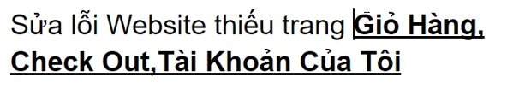
WooCommerce khi được cài đặt thì sẽ tự động được thêm 3 trang vào.

Slide 3
Thiết kế Website bán hàng.

Slide 4
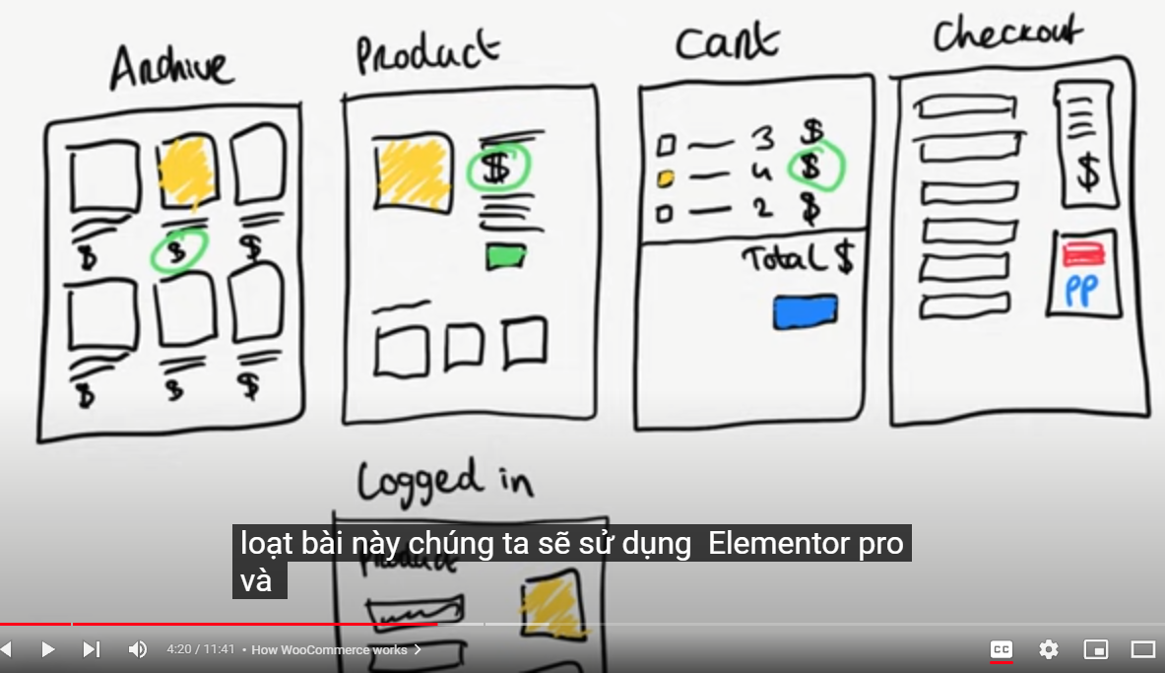
Sản phẩm
Giỏ hàng
Thanh toán
Trang hiển thị các loại SP

Slide 5
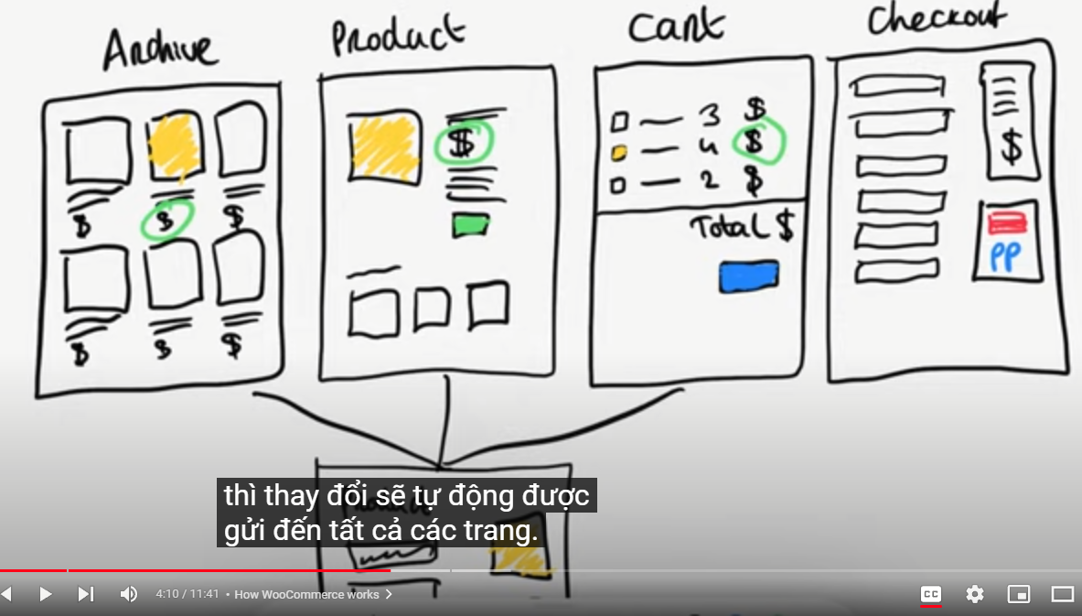
Khi thay đổi thông tin sản phẩm thì sẽ tự động cập nhật đến các trang khác.

Slide 6


Slide 7




Vấn đề quan trọng trước khi xây dựng cửa hàng trực tuyến.

Slide 8



Slide 9

Điều cuối cùng cần hiểu về nhà cung cấp thanh toán

Slide 10
